Slide 1


BÁO CÁO ĐỒ ÁN
CHUYÊN NGÀNH
GVHD: BÙI THANH KHIẾT
SVTH: ĐỔ THỊ HỒNG NHUNG
ĐỀ TÀI
XÂY DỰNG HỆ THỐNG TẠO COMBO BÁN HÀNG TỰ ĐỘNG CHO WEBSITE Jewels N

Slide 2
Tổng quan về đề tài
01
02
Hệ thống tạo combo
Nội dung thực hiện
03
Kết luận
04

Slide 3

Tổng Quan Về Đề Tài

Slide 4


Tổng Quan Về Đề Tài
1. Lí do chọn đề tài

Slide 5
Hệ thống tạo combo

Slide 6
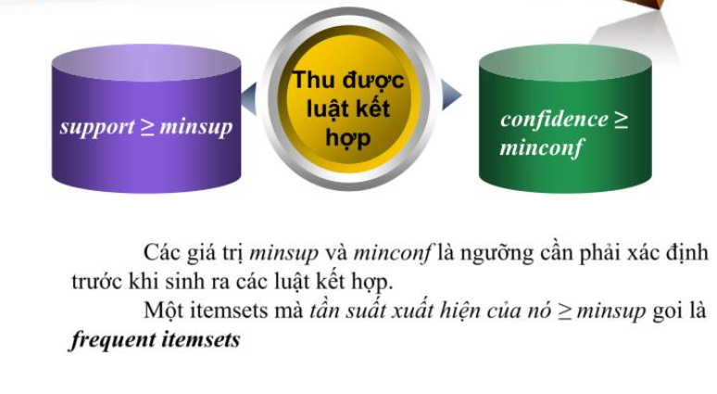
Hệ Thống Tạo Combo
-Luật kết hợp

Slide 7
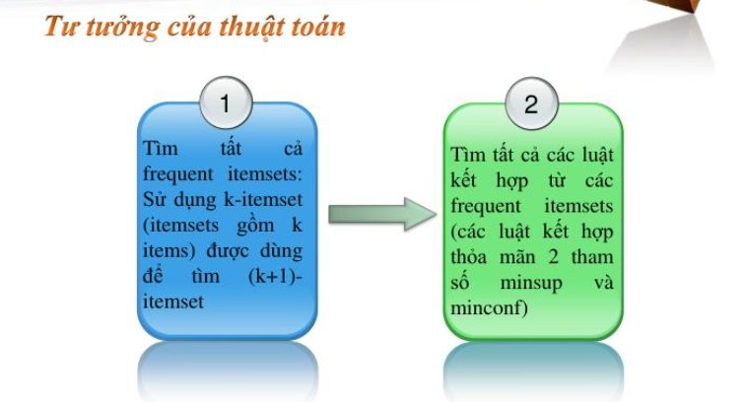
Hệ Thống Tạo Combo

Slide 8
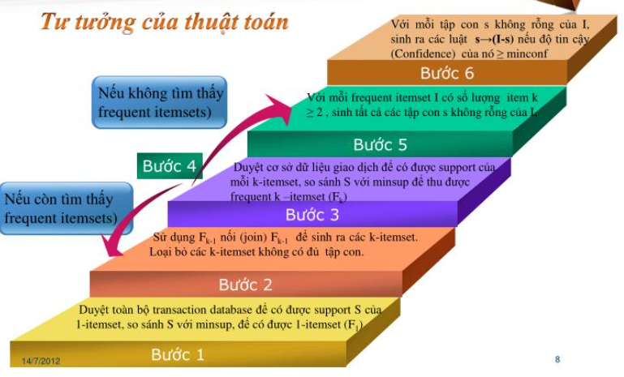
Hệ Thống Tạo Combo

Slide 9
Nội dung thực hiện

Slide 10
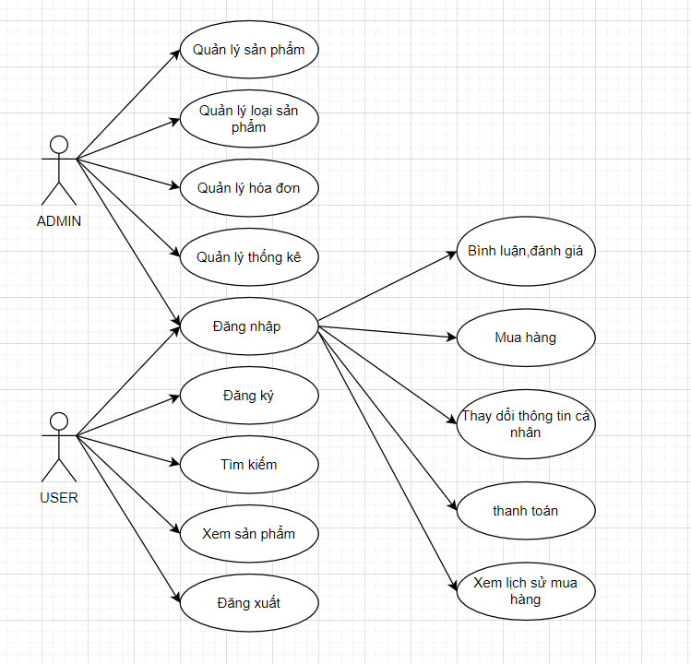
Sơ đồ use case

Slide 11
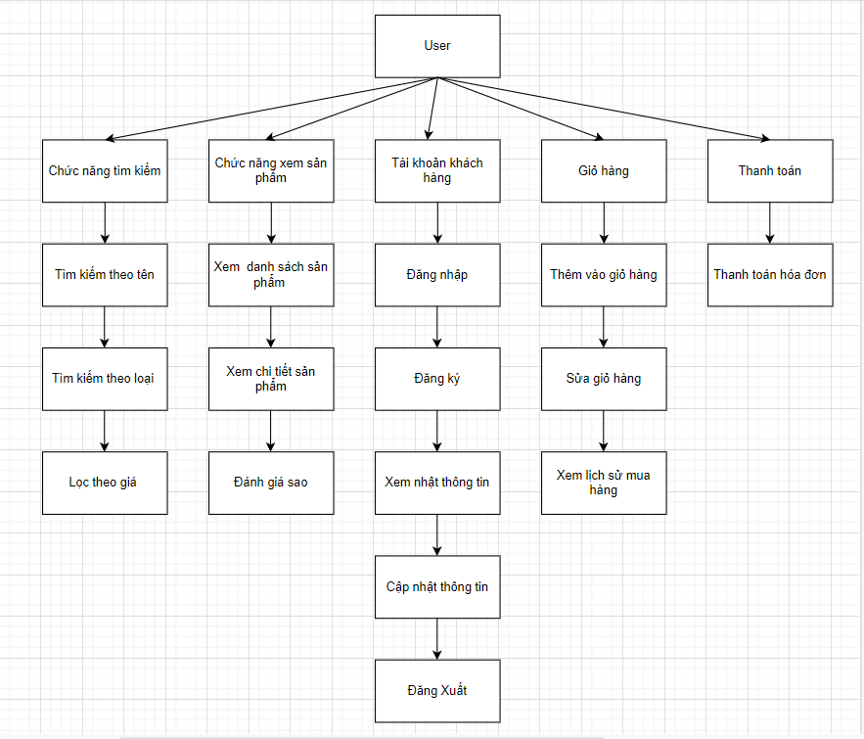
Sơ đồ Chức năng phía người dùng

Slide 12
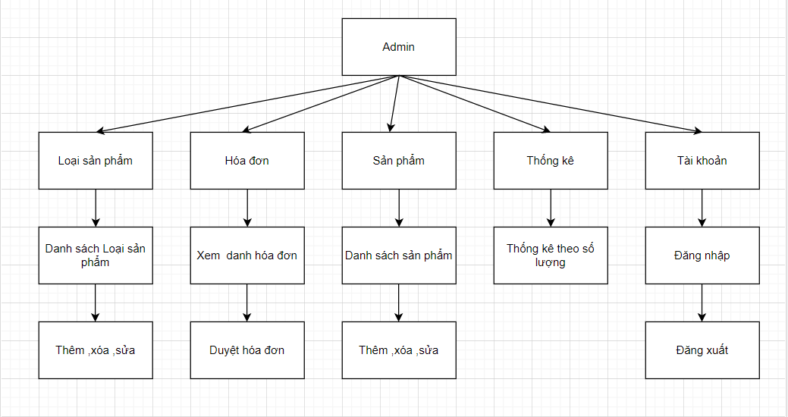
Sơ đồ Chức năng phía Admin

Slide 13
Kết luận

Slide 14
Kết luận
Kết quả
Hạn chế
Hướng phát triển
Xây dựng được
Website bán trang sức với giao diện đẹp , phù hợp.
Chưa thêm được
Hệ thống tạo combo và xử lý đơn hàng vào website
Thêm hệ thống
Tạo combo,chat box, thanh toán ol và xử lý hủy đơn hàng
Vào website

Slide 15
Cám ơn mọi người đã chú ý lắng nghe

Slide 16


